Slide 1
PLANIRANJE GEODETSKIH RADOVA

Slide 4
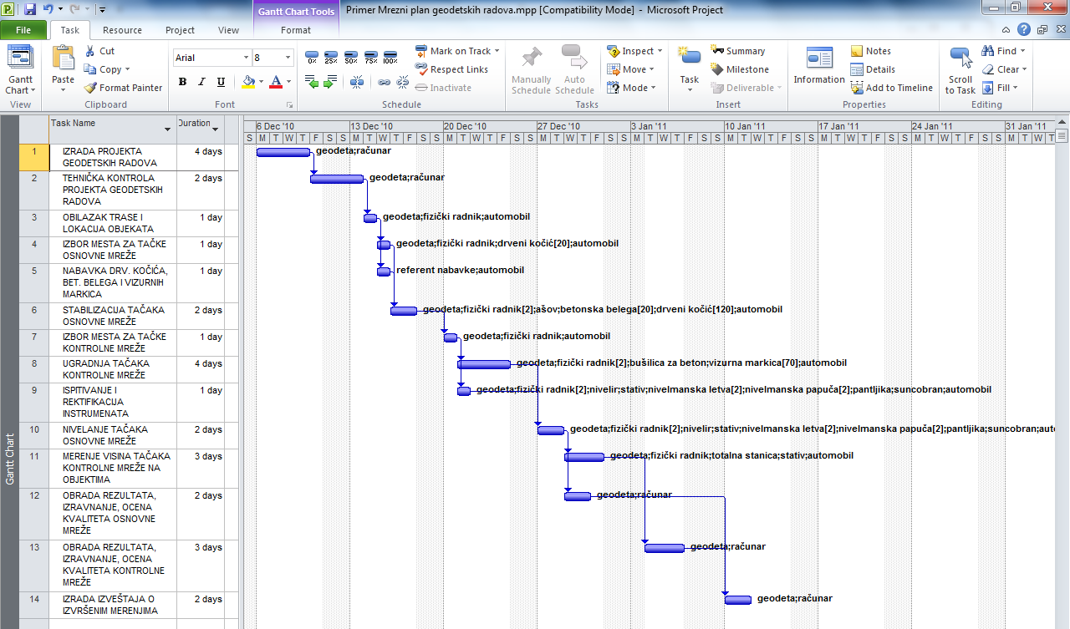

Slide 5
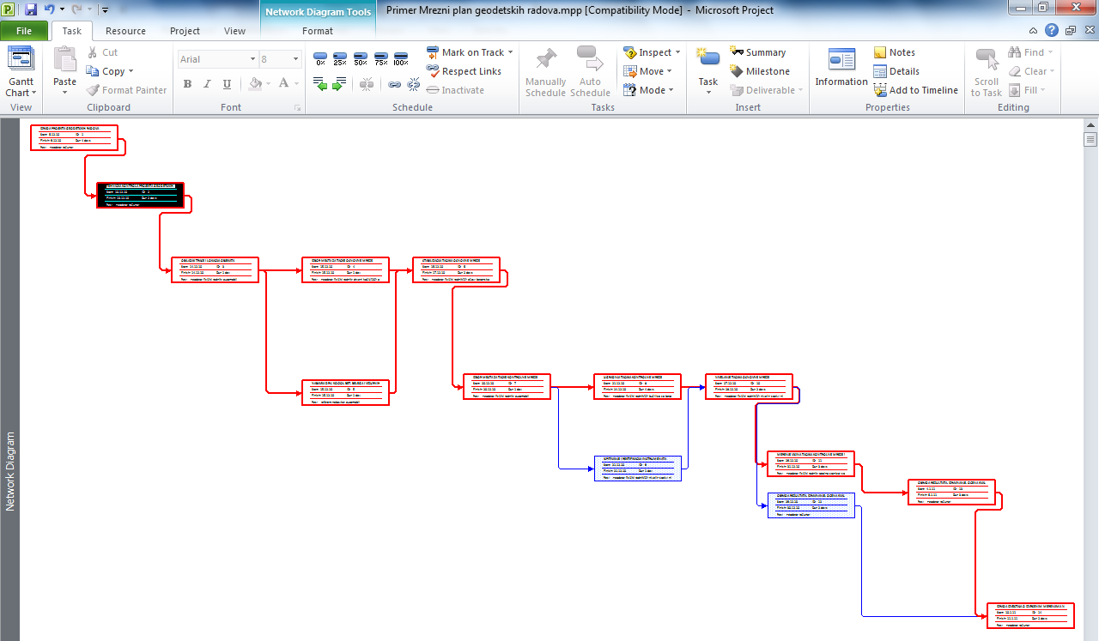

Slide 6
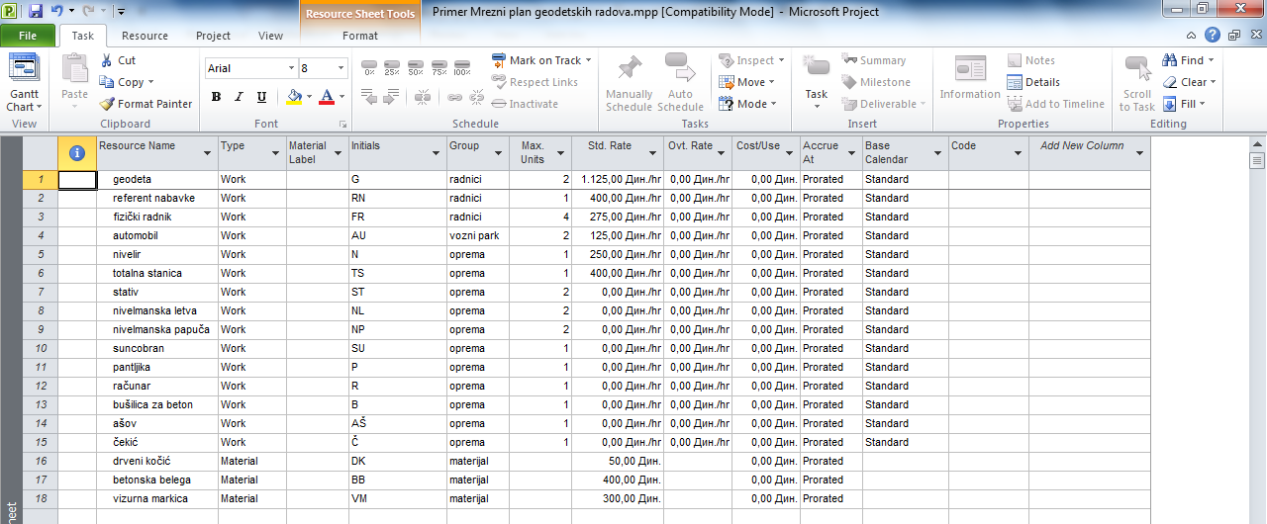

Slide 7
